Slide 1
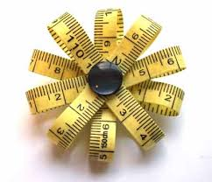
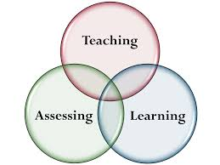
Eğitimde ve Psikolojide ÖLÇME VE DEĞERLENDİRME
Dr. Ergül Demir

Slide 2
ÜNİTE 4. Ölçme Araçlarının Psikometrik Özellikleri -2

Slide 3
Amaç
Güvenirlik ve geçerlik ile ilgili genel kültür bilgisi kazandırmak.
Hedef Davranışlar
Güvenirlik ve geçerlik tanımlarını yapma
Geçerlik ve güvenirlik ilişkisini açıklama
Güvenirlik ve hata ilişkisini açıklama
Hata türlerini örneklendirerek açıklama
Güvenirlik belirleme yöntemlerini açıklama
Geçerlik türlerini sınıflandırarak açıklama
Bir ölçme aracının geçerlik ve güvenirlik çalışmalarını sınıflandırarak açıklama
Bir ölçme aracını geçerlik ve güvenirlik düzeyleri açısından değerlendirme
Sınıf içi uygulamalarda uygun güvenirlik ve geçerlik çalışmalarını belirleyebilme

Slide 4
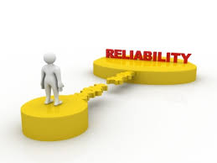
Güvenirlik (Reliability)
Güvenirlik;
ölçme sonuçlarının
hatadan arınıklık düzeyidir.
Örneklem güvenirliği
Ölçme aracının güvenirliği
Puanlama güvenirliği
Puanlayıcı güvenirliği
Uygulama güvenirliği

Slide 5
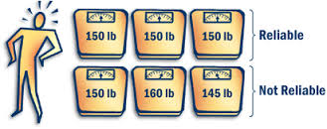
Güvenirlik Belirleme Yöntemleri
Test-Tekrar Test Yöntemi
Devamlılık/Kararlılık katsayısı
Eşdeğer/Paralel Formlar Yöntemi
Eşdeğerlik katsayısı
Test Yarılama Yöntemi
İç tutarlılık katsayısı
Yeni Yaklaşımlar
İç tutarlılık katsayısı

Slide 6
Ölçmenin Standart Hatası (ÖSH)
SEM: Ölçmenin standart hatası
sd: Test puanlarının standart sapması
R: Güvenirlik katsayısı
Ölçmenin standart hatası; gerçek değerlerin güven aralığını belirlemede kullanılır:
%68 olasılıkla: X – 1xSEM < T < X + 1xSEM
%95 olasılıkla: X – 2xSEM < T < X + 2xSEM
%99 olasılıkla: X – 3xSEM < T < X + 3xSEM

Slide 7
Güvenirliği Artırmanın Yolları
Örneklem temsil edebilirliğini artırma
Madde/Soru sayısı artırma
Seçenek sayısı artırma
Ortam ve uygulama koşullarını kontrol altına alma
Uygulayıcı ve uygulama koşullarını kontrol altına alma
Ayrıntılı puanlama anahtarları kullanma
Puanlayıcılar arası güvenirliği test etme
(Mutlaka) deneme uygulamaları yapma

Slide 8
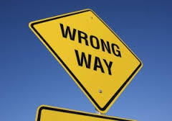
Geçerlik (Validity)
Geçerlik;
ölçme sonuçlarının, ölçme amacına uygun olarak ölçülen özellik hakkında çıkarım yapmaya elverişli olma durumunu ifade etmektedir.

Slide 9
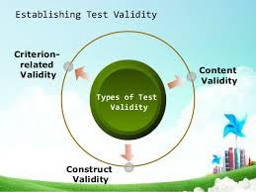
Geçerlik Türleri
Mantıksal Geçerlik
Çalışmaları
Kapsam Geçerliği
Görünüş Geçerliği
Deneysel Geçerlik Çalışmaları
Ölçüte Dayalı Geçerlik
Yordama geçerliği
Yapı Geçerliği

Slide 10
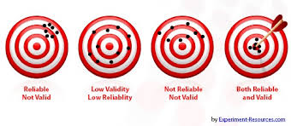
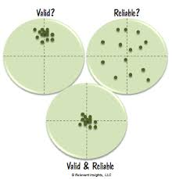
Güvenirlik ve Geçerlik İlişkisi
Ölçme sonuçları geçerli değilse güvenilir olamaz.
Aksi durum mümkün.

